Slide 1
IT does not stop
Hannes Werthner

Slide 2
Staaten, Regierungen, Verwaltung…..
More than being helped by computers, companies will live by them, shaping strategy and structure to fit new information technology
(Fortune 1988)
Encyclopaedia Britannica – Wikipedia
Medien
E-commerce
E-governemnt
Politik
…..…

Slide 3
Informationstechnologie
Digitale Transformation -> Informatisierung ganzer Industrien und Gesellschaft
Innovation und Wachstum
Internet / Web als global Infrastruktur
Digitalisierung, Virtualisierung und Miniaturisierung
Informatik ist „foundational“ Disziplin mit ihren Methoden und Artefakten
  Informatics as subject, Informatics in subject
Metamorphose vom Computer (Rechner) zur weltweiten „Medienmaschine“
Jedes Ding von Software berührt wird zum Computer

Slide 4
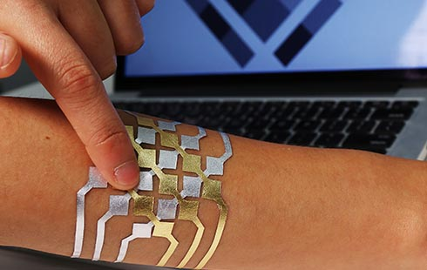
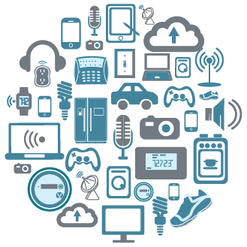



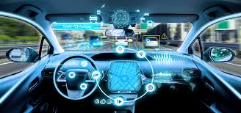

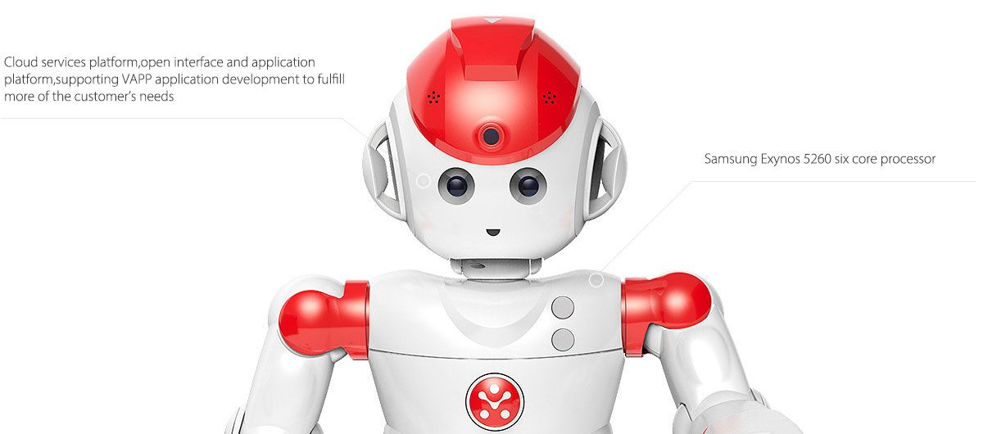


Entwicklung vom Rechner zu …
Ubiquity
Intelligent Objects
Mobile Devices
PCs
Mainframe
Und:
………
…..
Time

Slide 5
Nun Artificial Intelligence
AI (oder besser IA – Intelligente Applikationen) – Automatisierung der Arbeit und des Denkens
Diskussion zwischen Utopie und Dystopie
Aktuell Neuronale Netze als das Pardigma der AI (Datensicht als “Gegensatz” zu logikbasiertem Paradigma)
Entwicklung seit den 50ern, mit vielen AI “Winter” und “Sommer”
Wichtig für Erfolg technische Basis (Technologiestack): Rechen- und Speicherkapazität, zugreifbare und große Menge von Daten
Roy Amara (Präsident des IFTF) mit seinem “Gesetz” : We tend to overestimate the effect of a technology in the short run and underestimate it in the long run
Notes:
IFTF – Institute for the Futuire

Slide 6
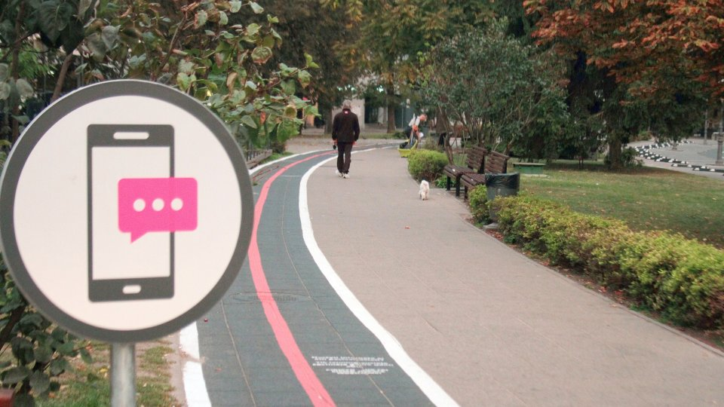
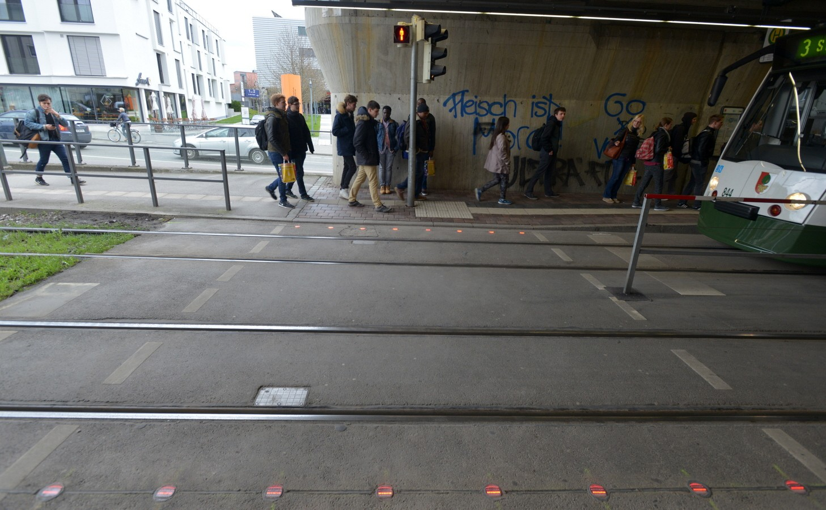
Internet / Web: nicht nur Technologie
Vilnius
Ökonomische Veränderung (Firmen, Märkte, Industrien)
Soziale Expansion
Physischer Raum
Psychologische Änderungen (bis zur körperlichen – smart phone)
Politische Bedeutung
Rechtliche Aspekte
Augsburg

Slide 7
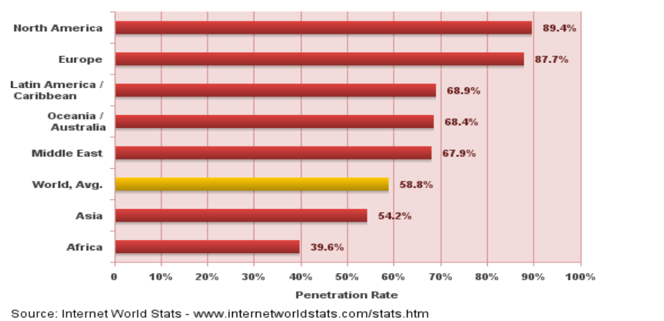
Internet Penetration / weltweit
4,6 Mrd NutzerInnen, 2002 ca 670 Mio

Slide 8
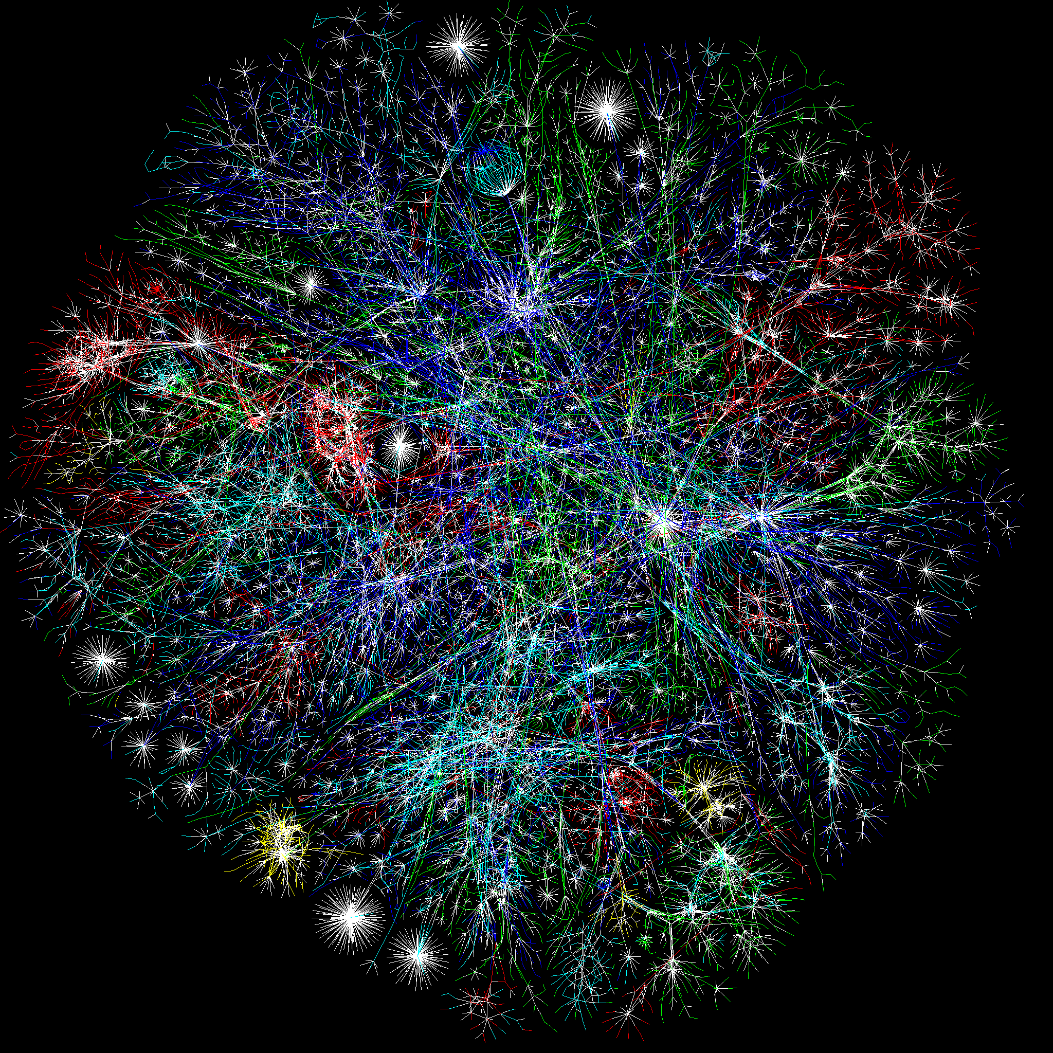
Das Netz
Internet Landkarte, Knoten Internet Adressen,
Farben beziehen sich auf geogr. Regionen:
Asia Pacifica - Rot
Europe/Middle East/Central Asia/Africa - Grün
North America - Blau
Latin American and Caribbean - Gelb
OPTE Project, Barrett Lyon

Slide 9
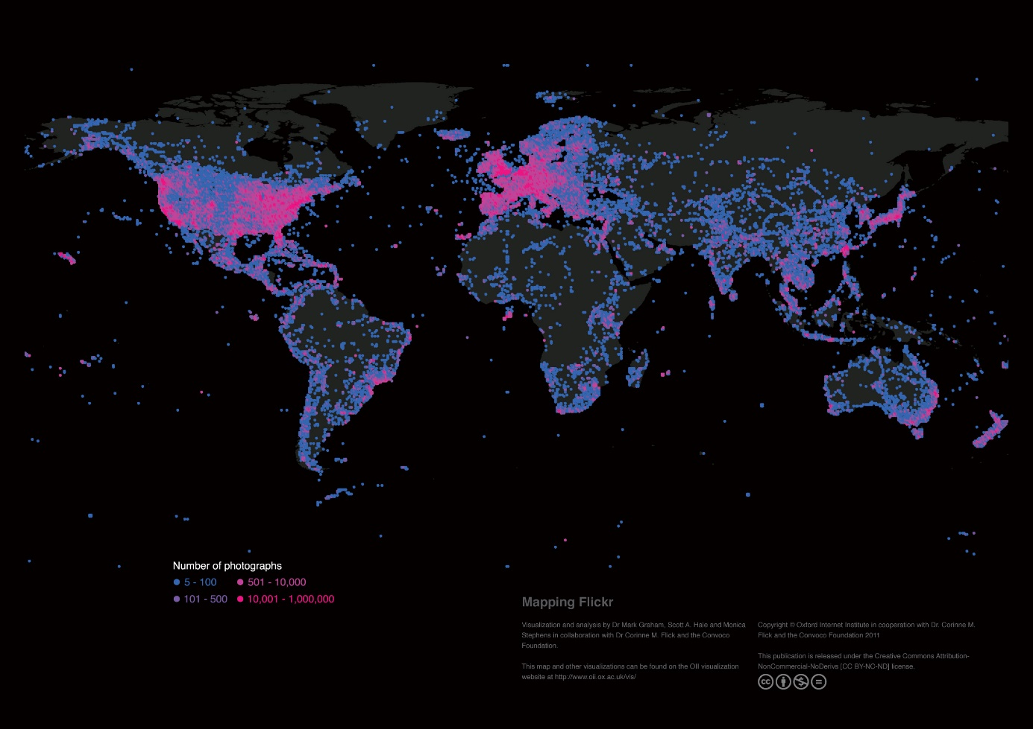
Verteilung
Geographie geotagged Bilder auf Flickr
Digital Divide
Mark Graham - Juni 2013; policyandinternet@oii.ox.ac.uk//

Slide 10
Innovation
Im Wesentlichen von Aussen
Kopie (oder Erweiterung) vorhandener Dienste bzw Firmen
  Reisebüros / Veranstalter - expedia
  Öffentliche Wissensbasen – Wikipedia
  booking support - Bookings
  Mobilität – Tesla, Google, ….
Neue Dienste
  Neue Marktformen – e-bay, Amazon
  Suchen und Vergleichen – Google, trivago, swoodoo
  Community / Word of mouth – facebook, twitter, tripadvisor
Meist verbunden mit einer Plattformstrategie und Netzwerkeffekt

Slide 11
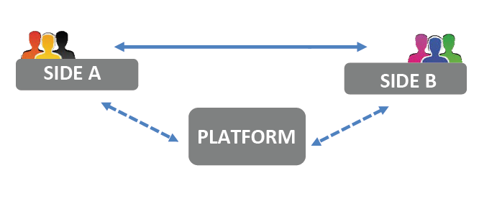
Plattformen
Plattform: Technologie / Dienste offen für breites, unabhängiges “Ökosystem” von Nutzern und Firmen
Gesteuert durch Regeln und gemeinsame Architektur
Netzwerkeffekte
Wert wächst mit Anzahl Teilnehmer
Effizienzsteigerung des Marktes durch Senkung der
Transaktionskosten (siehe Williamson 1985)
Die Produktion bzw. das konkrete Produkt spielt fast keine Rolle, es wird virtualisiert
Paradoxe Spirale: man muss mitmachen, gleichzeitig erhöht Teilnahme Abhängigkeit
Komplexes Netzwerk: Nicht process reengineering, sondern network engineering (Werthner, 1998)

Slide 12
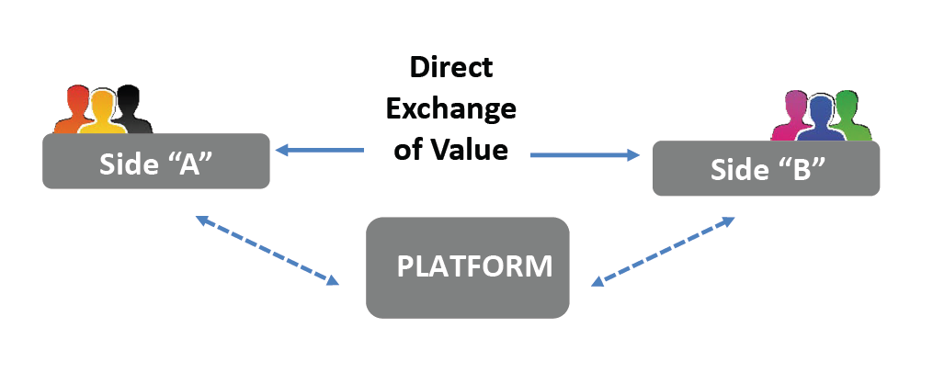
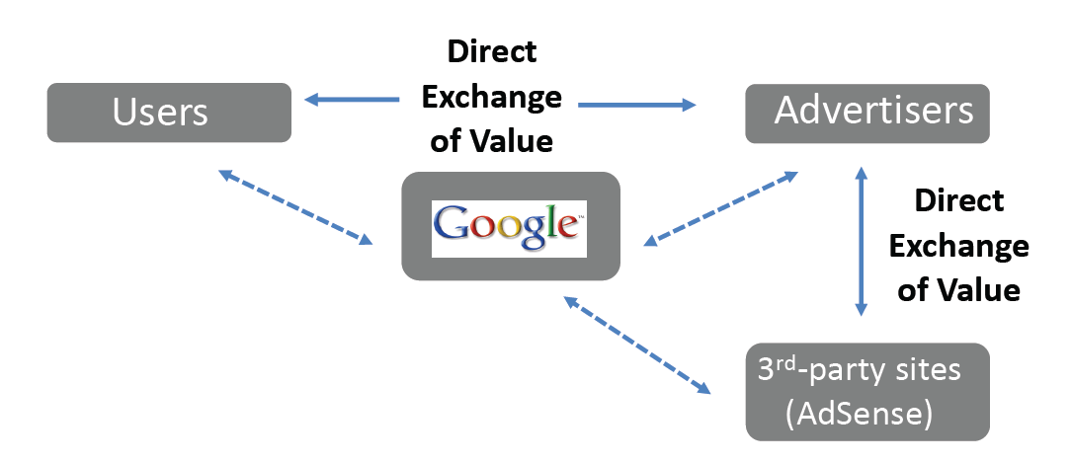
Von einfach zu komplex

Slide 13
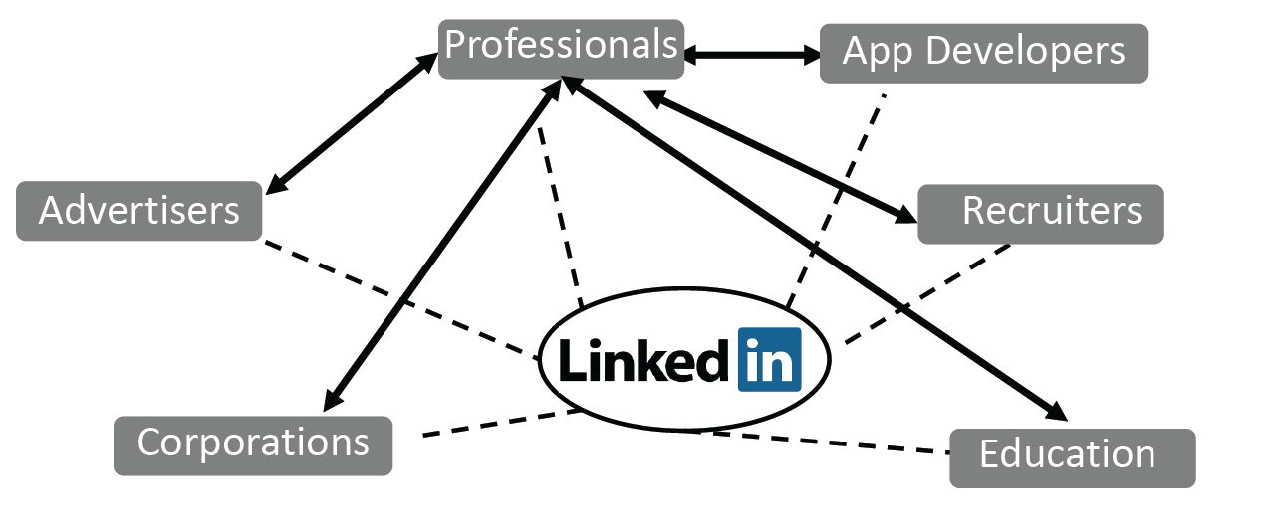
Bis zu

Slide 14
Evolution der “business” Landschaft
  Google 1998
  YouTube 2005
  Skype 2003
  eBay 1997
  Twitter 2006
  Facebook 2004
  LinkedIn 2003
  Uber 2009
  Airbnb 2008
  Instagram 2010
Basis: Nutzernetzwerk und Information von Nutzern und über Nutzer sowie Märkte nicht Infrastruktur
Virtualisierung des Geschäfts (nicht nur Technologie)
Permanent neue “Spieler”, gleichzeitig Trend zu Konzentration mit Winnesr take it all

Slide 15
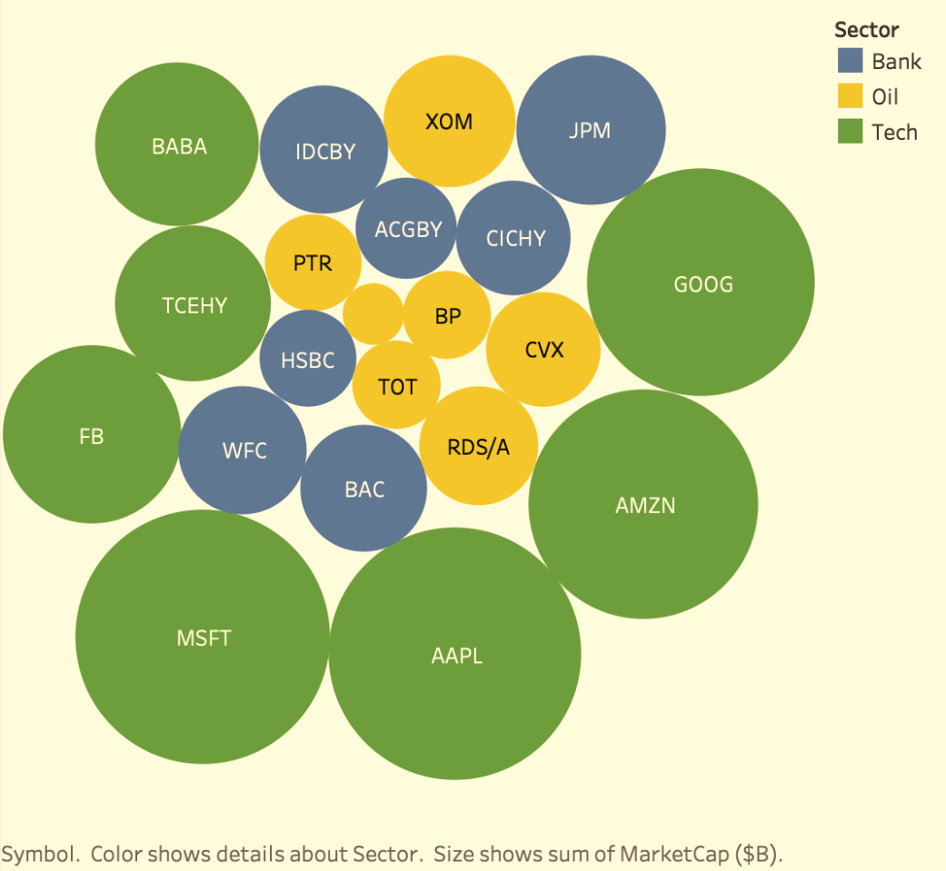
Marktkapitalisierung
Geoff Parker Oct 10, 2019

Slide 16
Marktkapitalisierung
Sep 2019, Mrd USD
Microsoft 1,062
Apple Inc. 1,012
Amazon.com 858
Alphabet Inc. 838
Berkshire Hathaway 508
Facebook 508
Alibaba Group 435
Tencent 398
Visa 385
JPMorgan Chase 376
März 2011, Mrd USD
Exxon Mobil 417
PetroChina 326
Apple Inc. 321
ICBC 251
Petrobras 247
BHP Billiton 247
China Construction Bank 232
Royal Dutch Shell 226
Chevron Corporation 215
Microsoft 213
Liste der top bewerteten Firmen – Basis Financial Times Global 500, keine Investmentfirmen

Slide 17
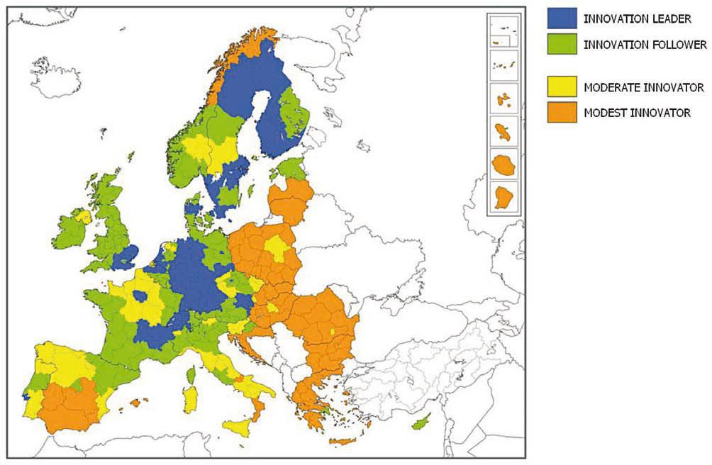
Regionen bzw Staaten
European Digital Economy and Society Index (DESI)
EU Innovation Scoreboard Map

Slide 18
F&E und reg. Wachstum
Empirische Evidenz für regionale Effekte von F&E Investition (siehe: The Economic Rationale for Public R&I Funding, European Commission 2017)
  Zwei Drittel des Europäischen Wachstums 1995 - 2007 wird auf F&E zurückgeführt
Wichtig Kooperation privater Firmen und öffentlicher Hand

Slide 19
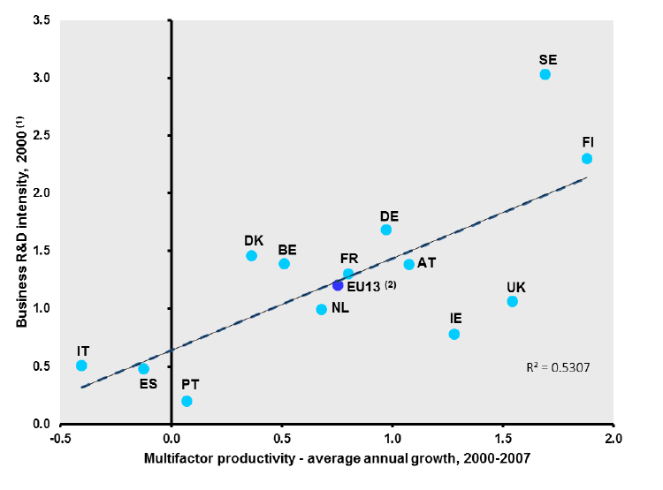
F&E und reg. Wachstum
Investition 2000 vs durchsch. jährl. Produktivitätszuwachs 2000-2007

Slide 20
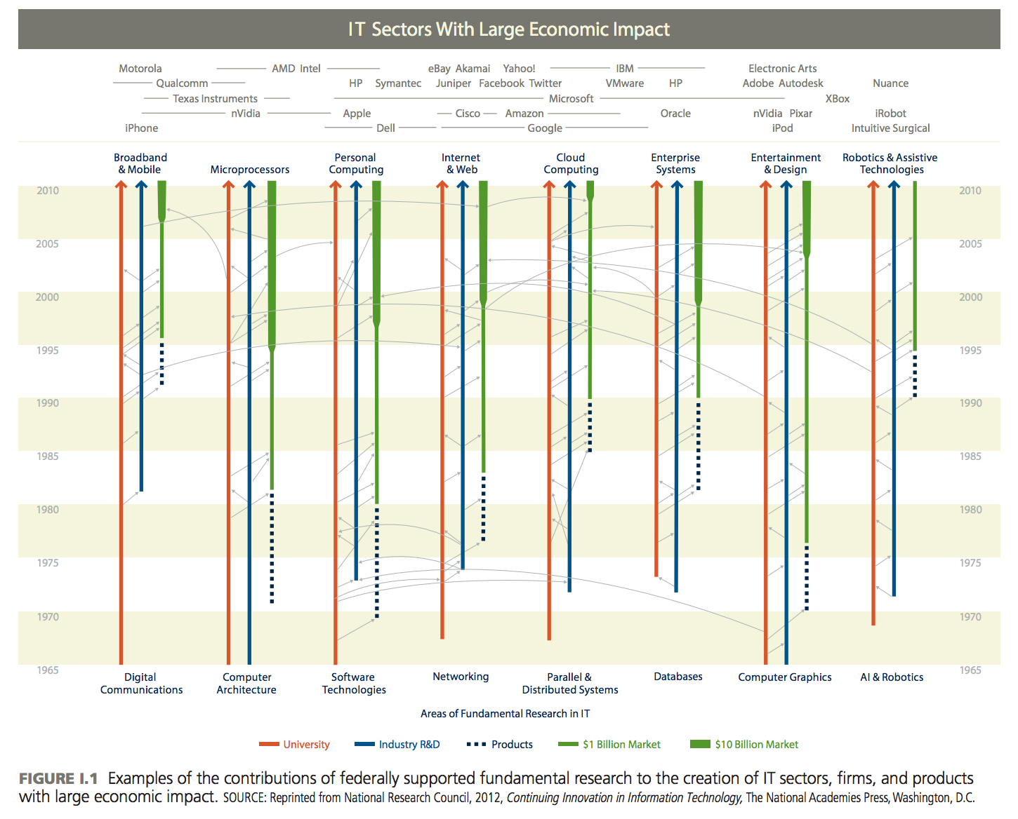
Langer Weg der Forschung
Tire Tracks
US National Academy Workshop Report, 2016;
“Continuing Innovation in IT”
Wichtige Rolle universitärer Forschung

Slide 21
Rolle der IT
IT
supports
the Business
IT
enables
the Business
IT
runs
the Business
IT
is
the Business
Zunehmende Informatisierung, von Firmen zu Märkten und Gesellschaft

Slide 22
Kritische Punkte
Konzentration und Monopole im Web (Plattformen)
Entscheidend in ökonomischen, politischen und militärischen Konflikten, bis autonome Waffen
Echokammern und fake news (werden social media 5. Macht?)
Datenschutz
Automatisierung und Arbeit
The system is failing, Tim Berners-Lee
The Internet apologizes, Jaron Lanier, Pionier Virtual Reality
How the hippies destroyed the Internet, Moshe Vardi
April 2019 Wiener Workshop zu Digitalen Humanismus (www.informatics.tuwien.ac.at/dighum)

Slide 23
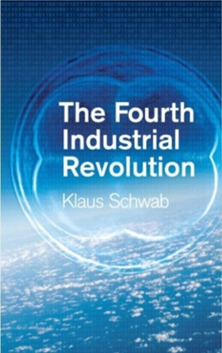


Welcher Weg?
4. Indust. Revolution vs. Überwachungskapitalismus

Slide 24
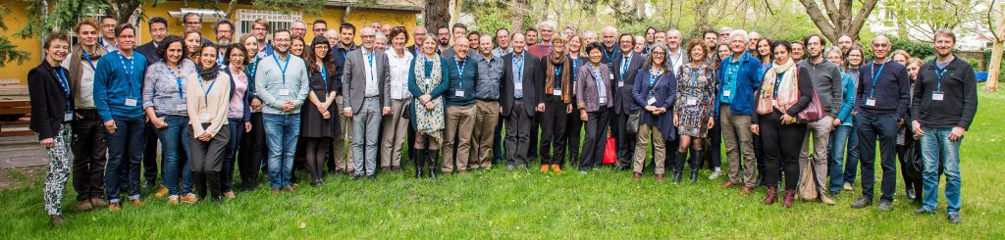
Workshop Digitaler Humanismus
Über 100 TeilnehmerInnen – weltweit – Informatik, Philosophie, Geschichte, Anthropologie, Recht, Ökonomie, Politikwissenschaften, Mathematik, Soziologie
Drei Sessions:
  Geschichte und Auswirkungen der IT
  Menschen und Geselllschaft, AI und Ethik
  Die Dynamik der neuen Welt – Fragen und Antworten
Präsentationen auf www.informatics.tuwien.ac.at/dighum
Popper (1969) “Moral Responsibility of the Scientist” http://www.unz.com/print/Encounter-1969mar-00052

Slide 25

Manifest ist ein Aufruf zum Nachdenken und Handeln (gerichtet auch an Entscheidungs-träger), es ist auch ein Forschungsprogramm
Formen wir Technologien nach menschlichen Werten und Bedürfnissen, anstatt dass Technologien Menschen formen
Einige Kernforderungen:
  Digital Technologien Demokratie und Inklusion fördern
  Fairness, Verantwortlichkeit & Transparenz von Softwareprogrammen und Algorithmen
  Regulierungen gegenüber Technologiemonopolen
  Entscheidungen Menschenrechte betreffend, müssen von Menschen getroffen werden
  Durchbrechen wir disziplinäre ‚Silos‘, Ansätze verschiedener Disziplinen sind notwendig
  Universitäten (erzeugen neues Wissen und fördern kritisches Denken) haben eine besondere Verantwortung
  ForscherInnen müssen einen offenen Dialog mit der Gesellschaft führen
  In der wissenschaftlichen Lehre Integration von Geistes-, Sozial- und Ingenieurwissenschaften (siehe Harvard)
Notes:
Digital Humanism: describes, analyzes, and, most importantly, influences the complex interplay of technology and humankind, for a better society and life, fully respecting universal human rights

Slide 26
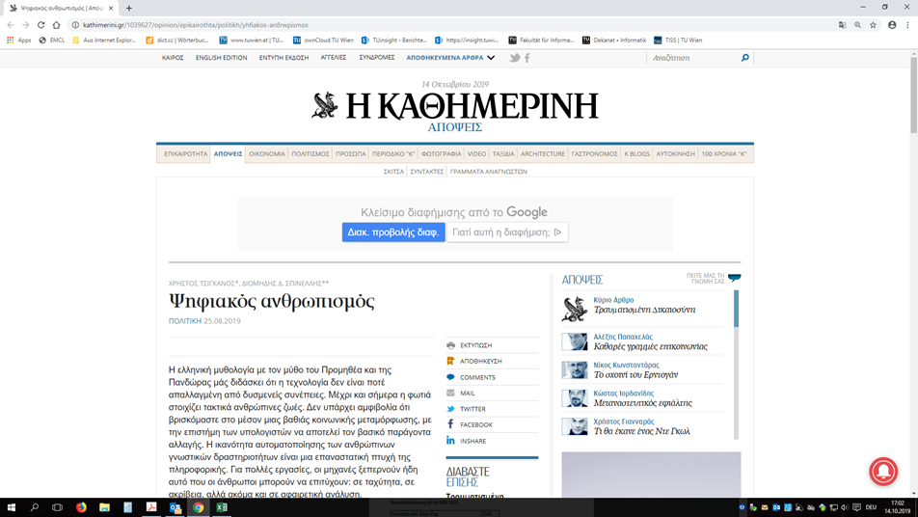
Danach
Manifesto – 600 Unterschriften (42 Länder) und 5 Sprachen
Forschungsprogramm in Wien
Artikel in der griechischen Zeitung "Kathimerini".
Diente auch als Text für landesweiten Aufnahmetest für alle griechischen Universitäten

Slide 27
Danach
Manifesto – 600 Unterschriften (42 Länder) und 5 Sprachen
Forschungsprogramm in Wien
Artikel in der griechischen Zeitung "Kathimerini".
Diente auch als Text für landesweiten Aufnahmetest für alle griechischen Universitäten
Lehrveranstaltung DigHum an TU Wien / Informatik
Studierende arbeiten in Gruppen mit jeweils einer/m BetreuerIn (incl. Philosophie)
Studenten liefern Abschlussbericht bzw software und veröffentlichen ihre Arbeit im Web
Kombiniert mit einer öffentlichen Lecture Series mit internationalen RednerInnen
Themen (einige)
Führen soziale Medien zu einem mehr oder weniger verantwortungsvollem Diskurs
Welche Macht haben kleinere Staaten beim Regulieren von Online Plattformen.
Führen digitale Medien zu einer “pornographic exhibition of the intimacy of everyday life”

Slide 28
Als Abschluss
Weiterhin Technologie und „Service“ Wellen, Gleichzeitigkeit von Kooperation & Wettbewerb
Auch innerhalb und zwischen Regionen / Staaten
Unterschiedliche Geschwindigkeiten (digital divide in mehreren Dimensionen)
Komplexität - Struktur & Technologie
Achtung: Network engineering
Technologie nicht „gott-gegeben“, man kann & muss eingreifen
  Wir sind an einer Weggabelung
Bedeutung der Wissenschaft und Forschung

Slide 29
Lecture series
6 November, 17.00. (EI 9):
Susan J. Winter, Associate Dean for Research and Co-Director of the Center for Advanced Study of Communities and Information at the University of Maryland, College of Information Studies
"Cui Bono: A Sociotechical View of Smart Cities"
20 November, 17.00. (EI 3):
Gerfried Stocker, Artistic Director of Ars Electronica, Linz, Austria
"Humanizing Technology through Arts"
18 December, 17.00. (EI 3):
Edward A. Lee, Professor Emeritus at the University of California at Berkeley, Electrical Engineering and Computer Sciences Department
"The Coevolution of Humans and Machines"
8 January 2020, 17.00. (FH 8):
Julian Nida-Rümelin, Professor at the Ludwig-Maximilians-Universität Munich, Chair of Philosophy and Political Theory and former German Minister of Arts
"Digitaler Humanismus”

Slide 30

Informatik für aktuelle fundamentale Probleme
Beispiel Sustainable Development Goals (SDG) der UNO (CACM/9,2019)
Informatikbeitrag für Nachhaltigkeit / Ausgleich von Umwelt- und sozioökonische Fragen

Slide 31
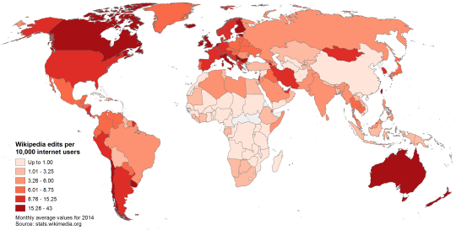
Ungleiche Verteilung 2
Digital Divide

